Slide 1





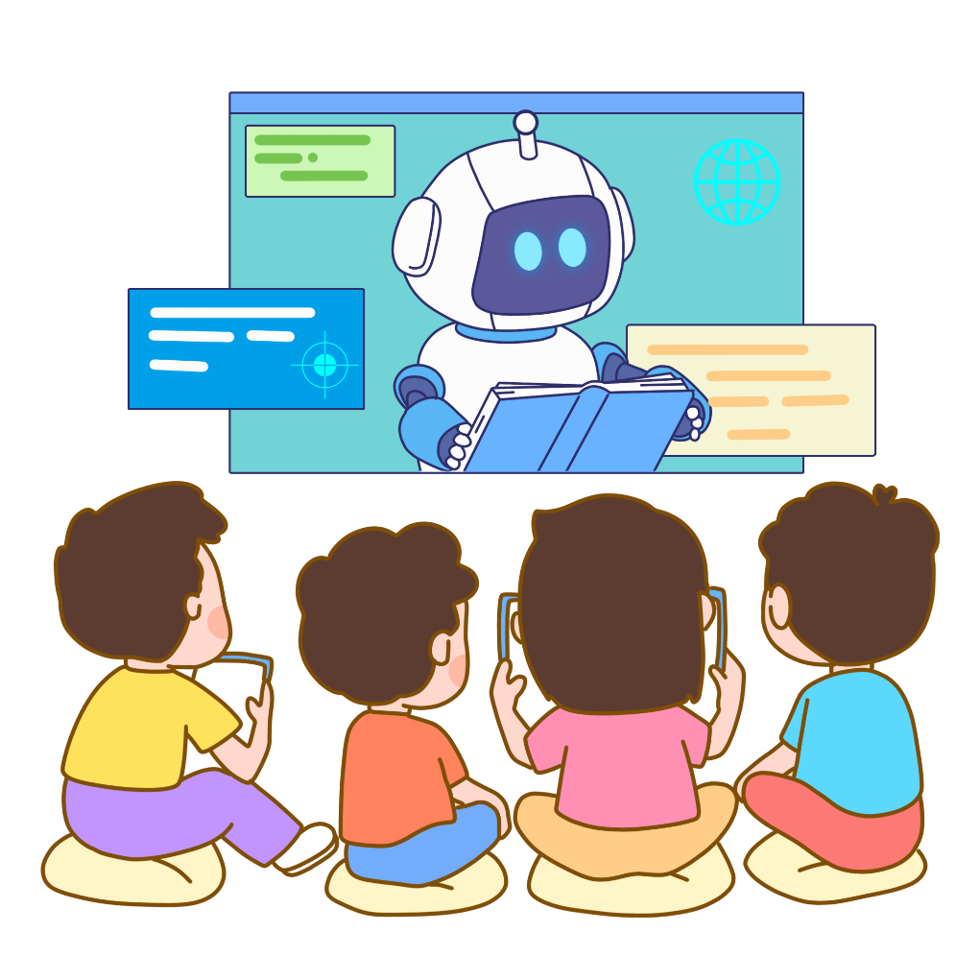
义务教育《信息科技》三年级下册
/ 第1单元 创新假期学习生活
  第 2 课 利用网上资源学做菜
——平台资源学习
芜湖市三山中心小学 李婷婷

Slide 2
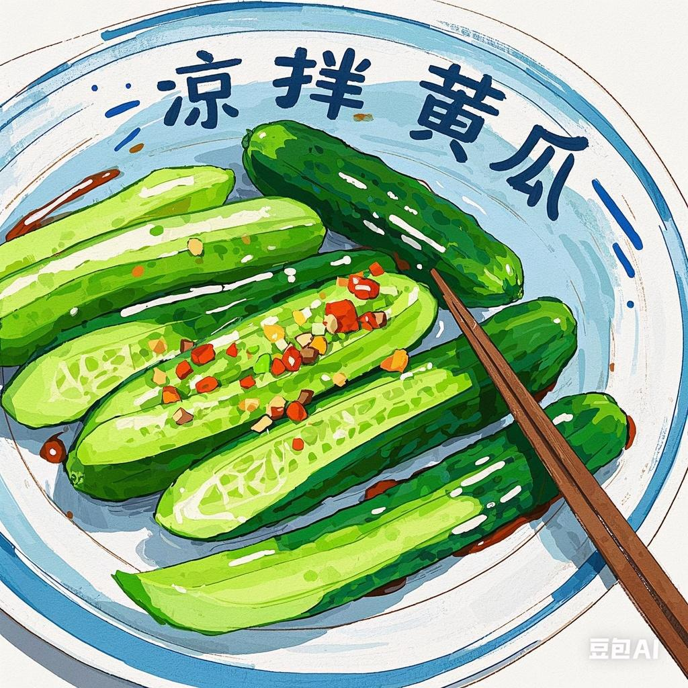
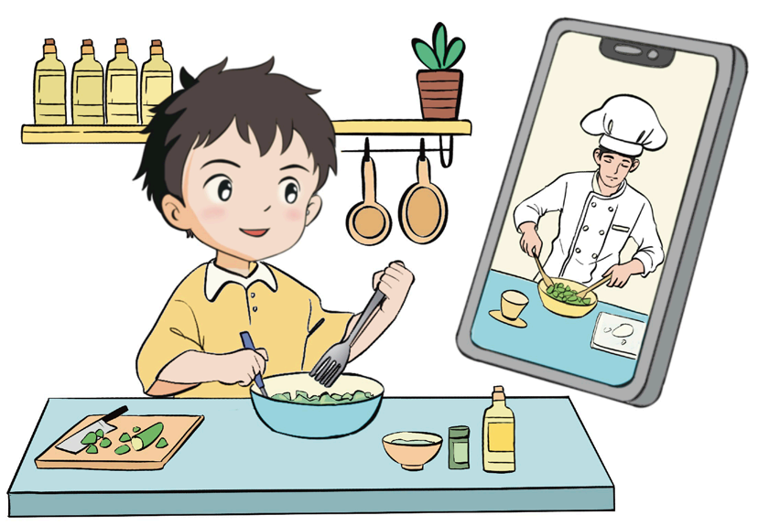


学习情境
我想在网上
学习做菜。
怎样帮李徽？
如何在网络上学习制作“凉拌黄瓜”呢？

Slide 3

小学信息科技三年级下册第1单元
活动导航
准备间
活动室
收获园
挑战台
了解线上资源
查找视频教程
在线视频学习流程
厨神大挑战
分析资源形式
跟着资源学习
在线学习便利多
了解资源平台
分享做菜步骤
活动

Slide 4


小学信息科技三年级下册第1单元
思考：如何运用网络平台学习制作“凉拌黄瓜”呢？
准备间

Slide 5


准备间
活动室
收获园
挑战台
1. 了解线上的做菜资源
网络上的做菜资源多种多样。想要在网络上学习做菜，我要先找一找都有哪些形式的做菜资源。

Slide 6
准备间
活动室
收获园
挑战台
2.分析适合在线学习做菜的资源
文字？
思考：我没有做过菜，到底要选择哪种形式的资源来学习？
图片？
音频？
视频？

Slide 7

准备间
活动室
收获园
挑战台
3. 了解做菜资源的平台
小提醒：像国家中小学智慧教育平台、国家教育资源公共服务平台等
在网络上提供各种网络服务的一般被称为网络平台。

Slide 8
小学信息科技三年级上册第1单元
活动室
快快开始我的美食首秀吧！

Slide 9
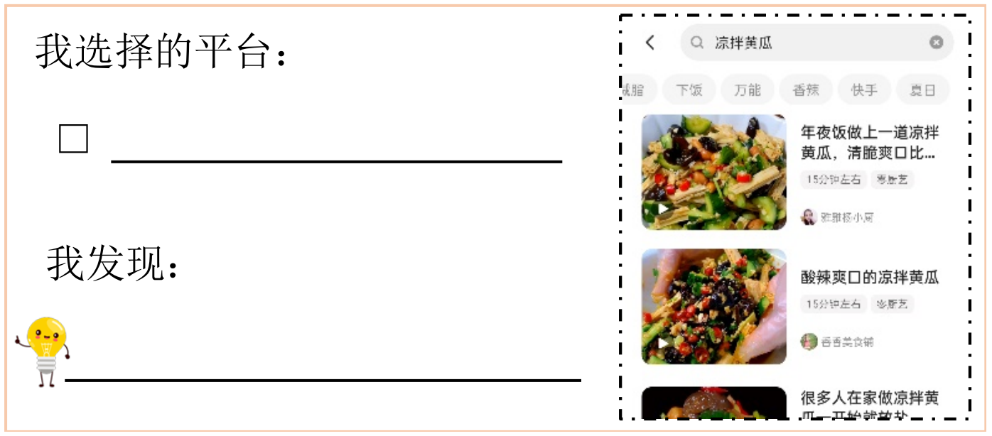

准备间
活动室
收获园
挑战台
1. 查找做菜视频教程
必须先选择平台，然后展开搜索才能学习，也许我可以这样做！

Slide 10
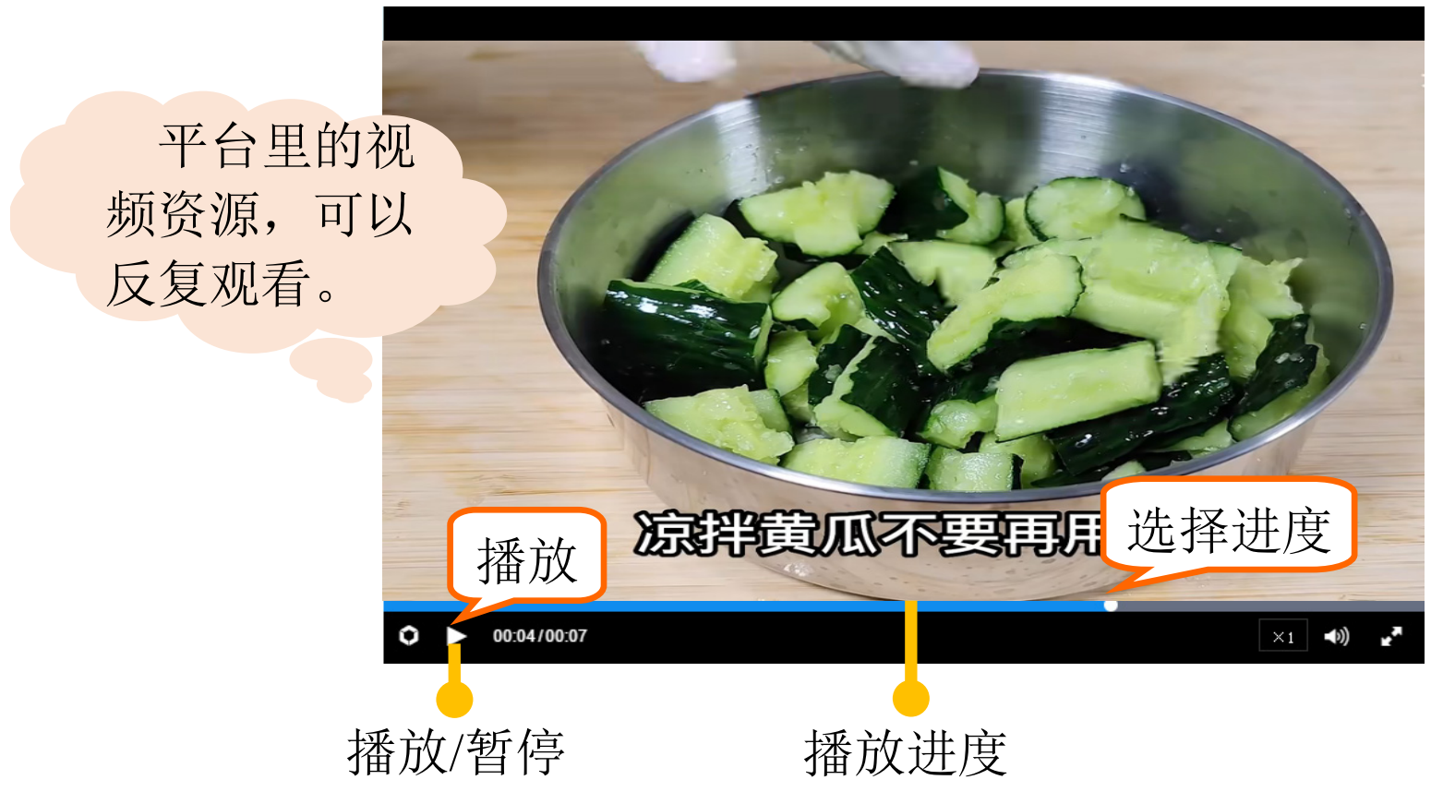
准备间
活动室
收获园
挑战台
2. 跟着资源学做菜
快来选择感兴趣的视频，跟随视频中的步骤学习做菜吧！
小提醒：遇到问题我可以随时播放或暂停，根据实际情况选择进度。

Slide 11
准备间
活动室
收获园
挑战台
2. 跟着资源学做菜
视频中“凉拌黄瓜”的制作分为哪些步骤？让我来想一想。

Slide 12

准备间
活动室
收获园
挑战台
2. 跟着资源学做菜
好记性不如烂笔头！我要将“凉拌黄瓜”的制作步骤整理到笔记里。
这样的方式既能加深“凉拌黄瓜”的制作印象，还能锻炼文字表达能力。

Slide 13

准备间
活动室
收获园
挑战台
3. 分享做菜步骤
等不及和我的小伙伴分享啦！我的笔记可是最详细的，敢不敢和我比一比！
分享和互评既能丰富同伴和自己的知识，还能锻炼语言表达能力哦。
这样的方式既能丰富同伴和自己的阅读和词汇，还能锻炼语言表达能力。

Slide 14

准备间
活动室
收获园
挑战台
3. 分享做菜步骤
在线学习制作菜肴真是一种神奇的体验，我可是有很多话想说呢！
这样的方式既能丰富同伴和自己的阅读和词汇，还能锻炼语言表达能力。

Slide 15
小学信息科技三年级下册第1单元
收获园
收获满满啊！我要梳理一下我的劳动成果啦！

Slide 16
准备间
活动室
收获园
挑战台
1. 跟着网络视频学习的流程
选择平台
跟着在线视频资源学做菜肴可真有趣！一起来梳理一下学习的流程吧！
（ ）
（ ）
实践操作

Slide 17
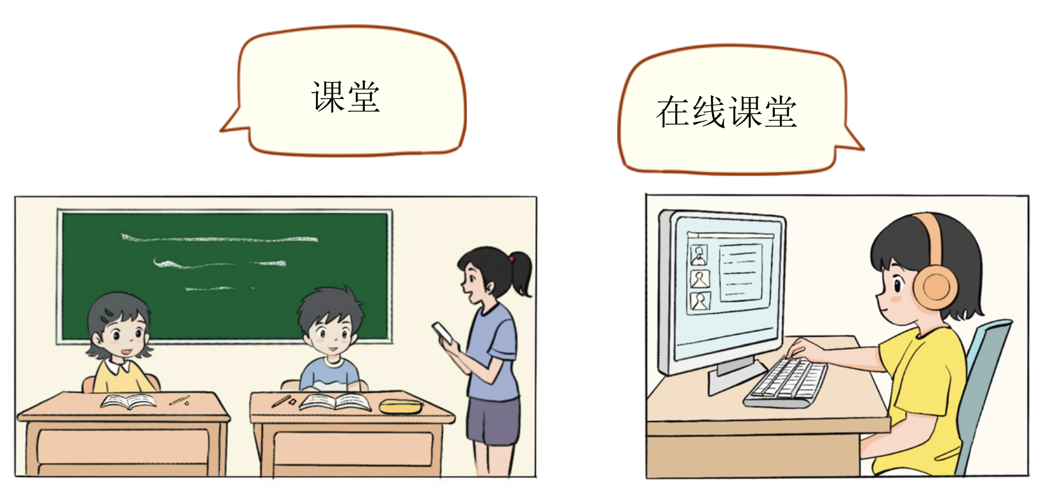
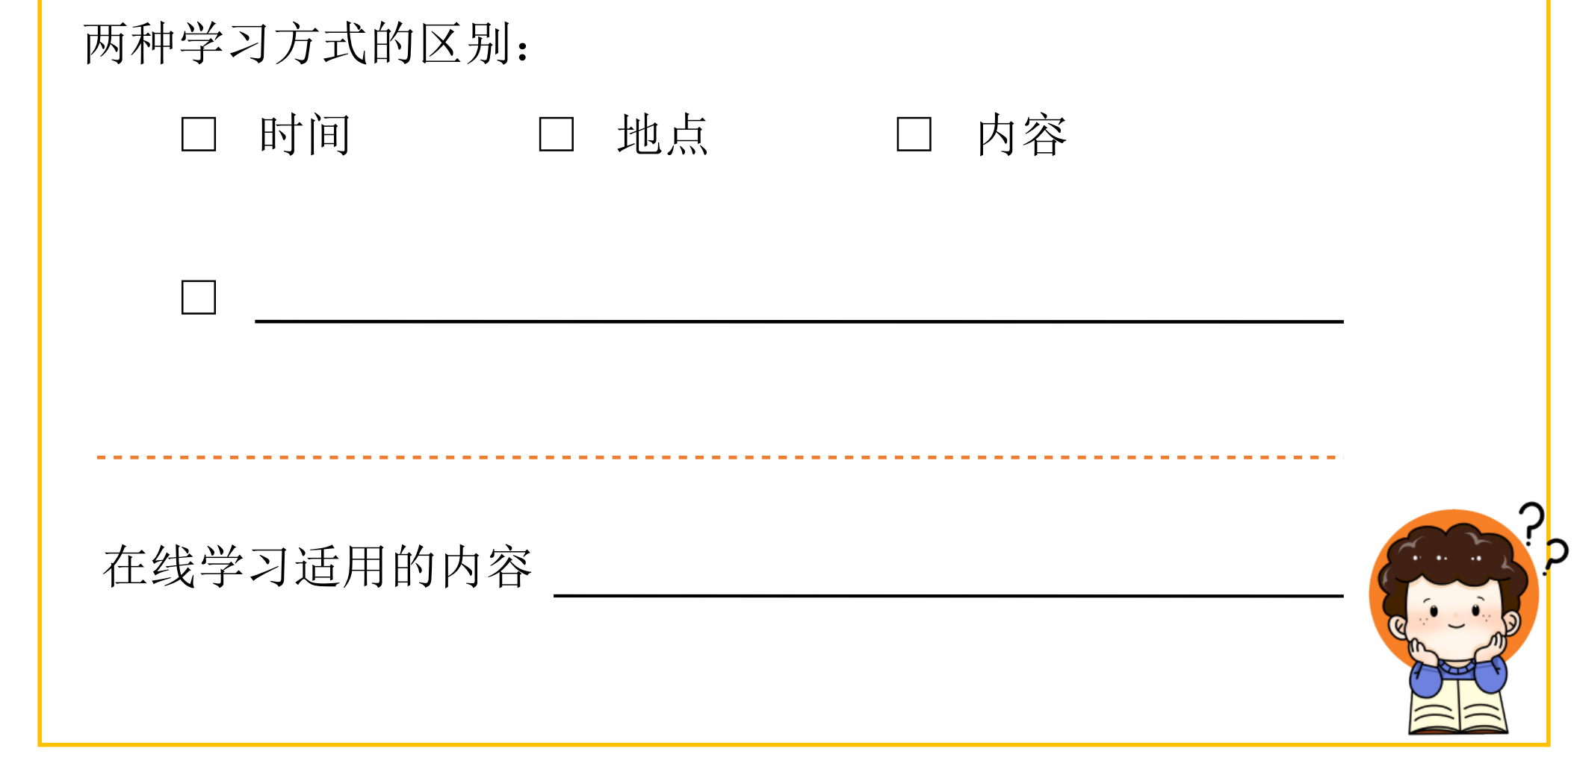
准备间
活动室
收获园
挑战台
2. 在线学习便利多
在线学习与在教室里学习有什么不一样的地方？
我们在什么情况下适合开展在线学习？

Slide 18
小学信息科技三年级上册第1单元
通过今天的学习，感觉我的厨艺已经被完美激发了，我有信心成为“一代厨神”！
挑战台

Slide 19
准备间
活动室
收获园
挑战台
厨神大挑战
1. 请尝试利用网络视频资源，继续在平台里查找其他做菜教程，并展开学习制作。
2. 让妈妈教你做一道菜，说一说，在线学习做菜与跟妈妈学做
菜有什么不同？

Slide 20
义务教育《信息科技》三年级下册
第1单元 创新假期学习生活
第 2 课 利用网上资源学做菜
用所学知识
探究未知世界吧！
小学信息科技三年级下册

